Slide 1
e-santé au Senegal: enjeux et perspectives
Pr Mbayang Ndiaye /Niang,
Ibrahima Khalliloulah Dia, Papa Amadou Diack
Ministère de la santé et de l’ action sociale, Senegal

Slide 2
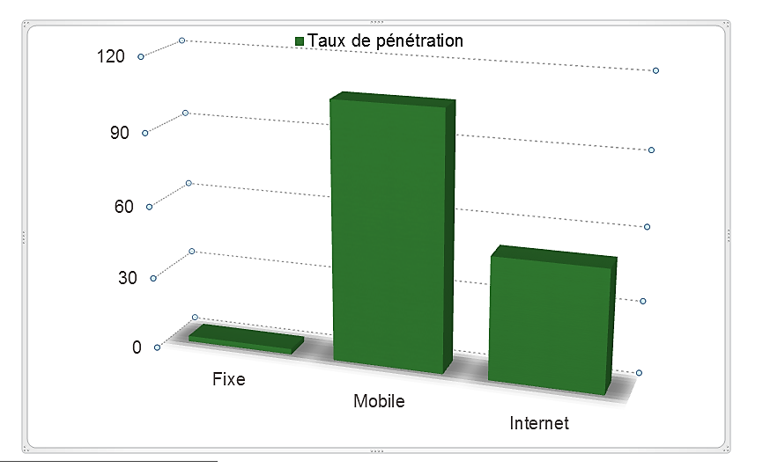
Contexte - Infrastructures et connectivité
Le Sénégal en chiffres
• Réseau téléphonique numérisé à 100%
• 3000 km de fibre optique
• Réseau national IP (facilite l’interconnexion)
• Plus de 1.6 Gbit/s de bande passante Internet à l’international
• Le réseau informatique gouvernemental du Sénégal géré par l’ADIE (qui sera bientôt présent sur tout le pays en fibre et sans )

Slide 3
Infrastructure - Réseau esanté
Développement appréciable avec la première phase du projet de l’Intranet Gouvernemental ( l’Agence de l’informatique de l’Etat - ADIE).
Sur les 61 sites identifiés au début du projet, 35 sont actuellement exploitables
17 autres sites sont prévus dans la phase 2 du projet e-Gov.
Elaboration d’un schéma d’interconnexion du réseau de soins et des services déconcentrés du MSAS: solution à court terme et à des coûts négligeables permettant au système de santé de déployer des solutions qui le renforceront durablement
Création d’un cadre de gouvernance sanitaire efficiente.

Slide 4
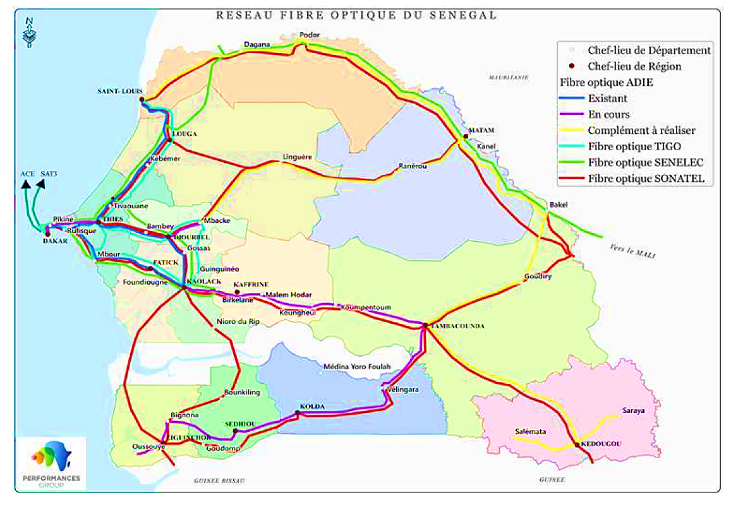
Etat du backbone fibre optique au Sénégal 2016

Slide 5
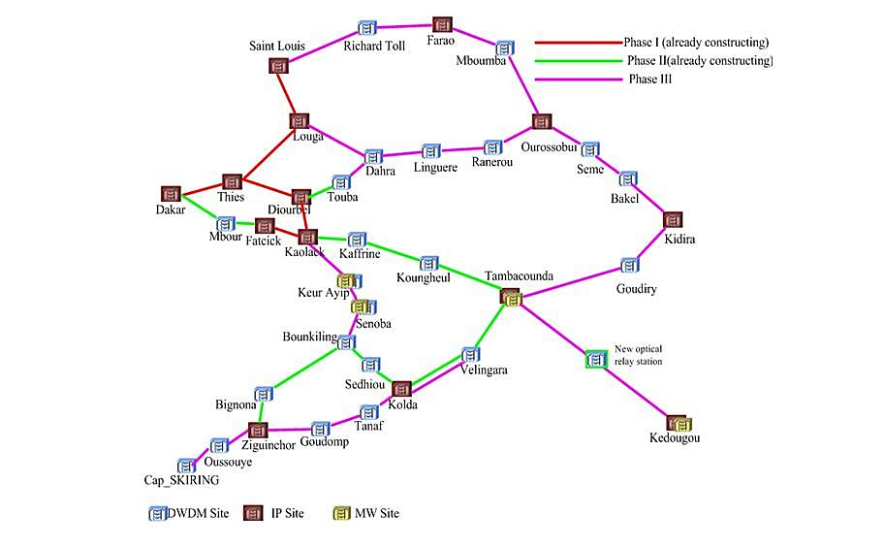
RESAU ADIE – Agence de l’informatique de l’Etat 2016

Slide 6
Enjeux 1- mettre en œuvre des plans d’action des plans stratégiques en informatique et en e-santé
Elaboration du Plan directeur informatique du MSAS 2015- 2019 c’est un levier puissant sur lequel la stratégie e-Santé peut se greffer pour réaliser à court terme le 1er plan d’action avec des délais très courts et des financements réduits
Le schéma organisationnel de consolidation et d’évolution de l’informatique dans le secteur de la santé couvre les domaines suivants :
Organisation de l’informatique du siège et des services déconcentrés du MSAS ;
Organisation des hôpitaux (décentralisation/multi-sites, hétérogénéité) ;
Système de financement ;
Infrastructure (environnement technique informatique) ;
Besoins fonctionnels des programmes prioritaires (stratégie, évolutions).

Slide 7
Plan stratégique 2015-2019
2, Plan stratégique e-santé 2015–2019: il a été élaboré dans le but d’améliorer les performances du système de santé au Sénégal; il a comme vision de conduire vers « Un Sénégal où les technologies de l’information et de la communication sont utilisées de manière adéquate et à grande échelle pour améliorer l’état de santé et le bienêtre des populations ».
L'élaboration du plan stratégique ( associée au développement d'un ''catalogue de solutions'‘) s’est déroulée de manière participative et inclusive par l’implication de multiples parties prenantes dont :
les concepteurs et éditeurs de logiciels,
les prestataires de services informatiques et télécoms,
les fournisseurs d’équipements et de dispositifs médicaux,
les hébergeurs de données de santé (Protection/sécurité),
les opérateurs télécom (couverture et maitrise des coûts),
les prestataires de télémédecine et d’esanté.

Slide 8
Plan stratégique e-santé 2015-2019
Les priorités du plan stratégique de la e-Santé s’articulent autour des points ci-après :
La création d’une structure technique en charge de la mise en œuvre de la stratégie e-Santé au niveau de la Direction Générale de la Santé (DGS;
La gestion du catalogue des solutions e-Santé et le passage planifié à échelle des expériences pilotes réussies ;
L’interconnexion des services techniques et déconcentrés du Ministère de la santé et de l’action sociale au Projet Intranet gouvernemental ;
Le développement de l’enseignement à distance (e-Learning) pour soutenir le plan national de la formation continuée des professionnels de santé et de l’action sociale;
l’informatisation du dossier médical et l’élaboration des référentiels techniques associés (identification, codification, nomenclatures, urbanisation, etc.) ;
Le développement de solutions mobiles pour l’information et la sensibilisation des populations ;
L'organisation du processus de collecte et de transmission continue des données d’activités des formations sanitaires ;
La mutualisation des connaissances, des bonnes pratiques médicotechniques et la construction de bases de connaissances au service des professionnels de santé et de l’action sociale, et des populations.

Slide 9
Enjeux 2- mettre en œuvre des solutions esanté prioritaires à grande échelle (2015-2018)
Le Sénégal a lancé plusieurs initiatives de télémédecine:
L’interconnexion satellitaire d’hôpitaux de références au Sénégal et en Afrique dans le cadre du projet de Réseau panafricain de services en ligne, soutenue par la coopération indienne (centre africain de télémédecine)
Le Programme mdiabète (IUT –OMS MSAS- 2014-2018) initiative be mobile be healthy destinée à renforcer le plan stratégique de lutte contre les MNT
La Plateforme DHI S2 (District Health Information Software) de collecte et de remontée d’informations sanitaires en cours de généralisation (renforcement de capacité du système d’information sanitaire)

Slide 10
Enjeux 3- Mettre à l’échelle les applications opérationnelles au Sénégal Déploiement de la msanté)
Processus d’élaboration du plan stratégique a été couplé au recensement des solutions esanté opérationnelles au Sénégal
Objectifs du catalogue
Répertorier dans un catalogue tous les outils/solutions e-Sante développés et mis en œuvre au Sénégal.
Disposer d’ un outil dynamique permettant aux autorités ( et à leurs partenaires) d’avoir à leur disposition un outil de prise de décision pertinent lors du passage à l’échelle

Slide 11
Applications recensées dans le catalogue (msanté)
Dimagi CommCare
MedicMobile
iHRIS
IVR
seda
mdiabète
ClickInfoAdo
DHIS2
ODK
Lab-Book
WebtoSMS
Medic mobile
QGIS
Fabaade (Imogene)
Gammu
Path
Karangue
jokkosante

Slide 12
Domaines d’application du catalogue

Slide 13
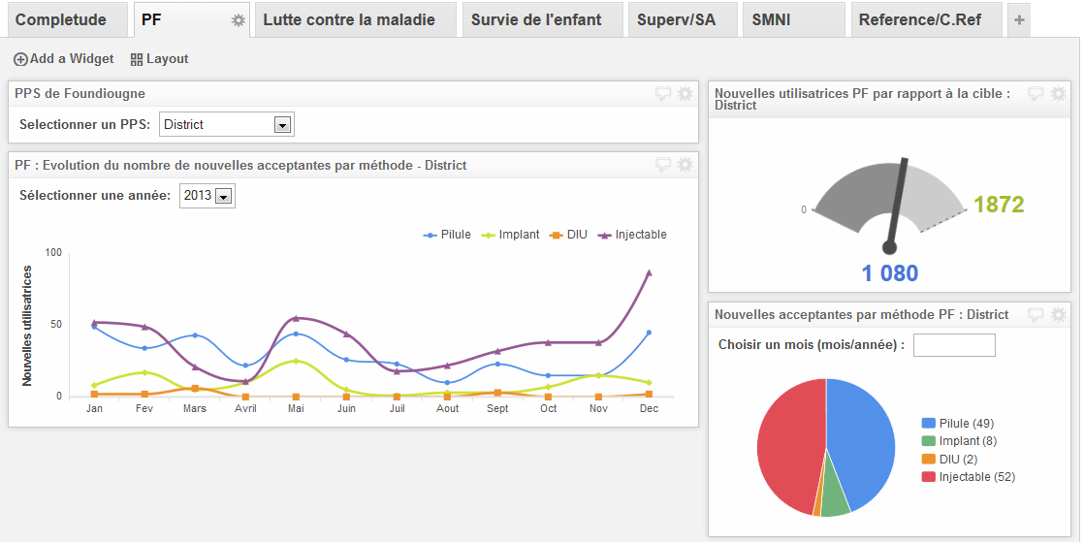
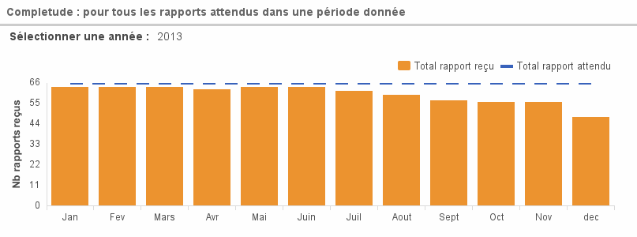
Impact des solutions – msanté: SEDA
Tableaux et graphiques décisionnels générés automatiquement à partir des données collectées avec le téléphone
Application embarquée sur carte SIM parallèle
et fonctionnant sur n’importe quel téléphone connecté au réseau GSM
Tableaux de bord décisionnel

Slide 14
SEDA - Fonctionnement
Chaque mois (avant le 5) le prestataire utilise son rapport global de zone pour renseigner les indicateurs répartis sur les 7 formulaires du téléphone
Chaque formulaire est envoyé par SMS à un Ordinateur Central (Serveur)
Pour chaque rapport reçu, le Serveur répond au prestataire pour confirmer la réception du rapport
Les données envoyées sont automatiquement compilées et structurées par différents niveaux d’agrégation : Structure, District, Région et Central (niveau national)
Les différents modules fonctionnels permettent ensuite le contrôle de la cohérence des données, de la complétude des rapports et l’analyse automatique des données à travers des tableaux de bord prédéfinis.

Slide 15
mDiabète: lutter contre l’explosion mondiale du diabète grâce aux nouvelles technologies
Une initiative conjointe de
l’OMS et ITU .
Une application de la “Santé Mobile” aux Maladies Non Transmissibles (MNT)

Slide 16
M-diabète Campagne m ramadan
Justification mRamadan
Caractéristiques du mois au Sénégal
Hausse de consommation alimentaire
Pic d’hospitalisation d’urgence chez les diabétiques
Sensibiliser cette population diabétique est une urgence
Tirer profit téléphonie, Tx pénétration 112% ,2016 (ARTP)
Objet de la présente étude
Mise en œuvre des recommandations nutritionnelles

Slide 17
Impact
Description des patients inclus dans l’étude
Caractéristiques sociodémographiques
Glycémie et IMC
Caractéristiques (N=112) | Effectif (n) | Fréquence (%)
Femme | 67 | 59,8
Homme | 45 | 40,1
Non alphabétisé | 43 | 38,4
Dakar | 92 | 82,1
Marié | 94 | 83,9
 | Avant inclusion (n=112) | Après inclusion(n =76)
Glycémie moyenne | 1,77g/L | 1,45g/L
IMC | 26,25Kg/m² | 26,13Kg/m²

Slide 18
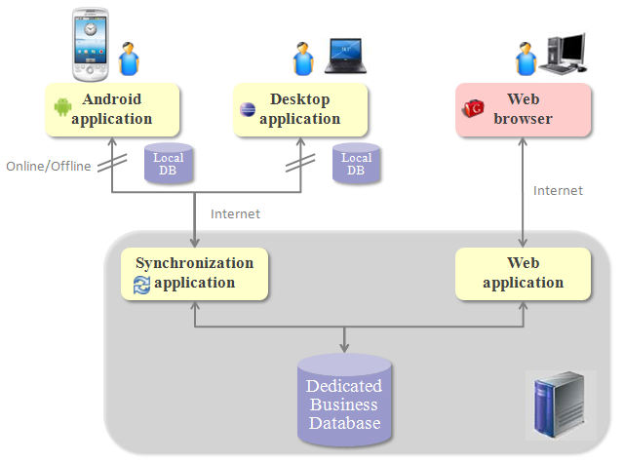
Fabaabe- Plateforme mobile de téléconsultation

Slide 19
Fonctionnalités
Envoi et réception de données (vidéos, photos…),
Envoi de données biomédicales (ECG, glycémie,…),
Collecte et consultation des informations depuis un terminal mobile (PDA, téléphone portable, tablette PC),
Accès aux informations depuis un site web sécurisé,
Adaptation de l’outil aux spécifications des utilisateurs,
Interface ergonomique et simple d’utilisation.
La solution est par ailleurs très facile d’utilisation, flexible, avec des fonctions d’installation et mise à jour à distance.

Slide 20
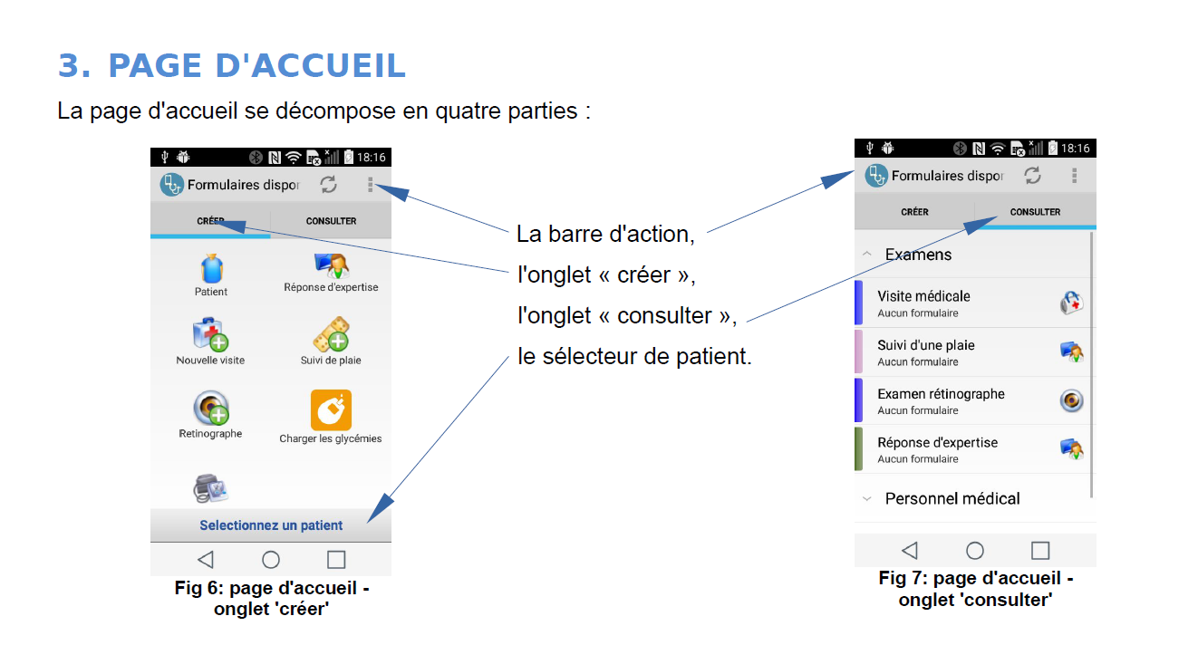

Slide 21
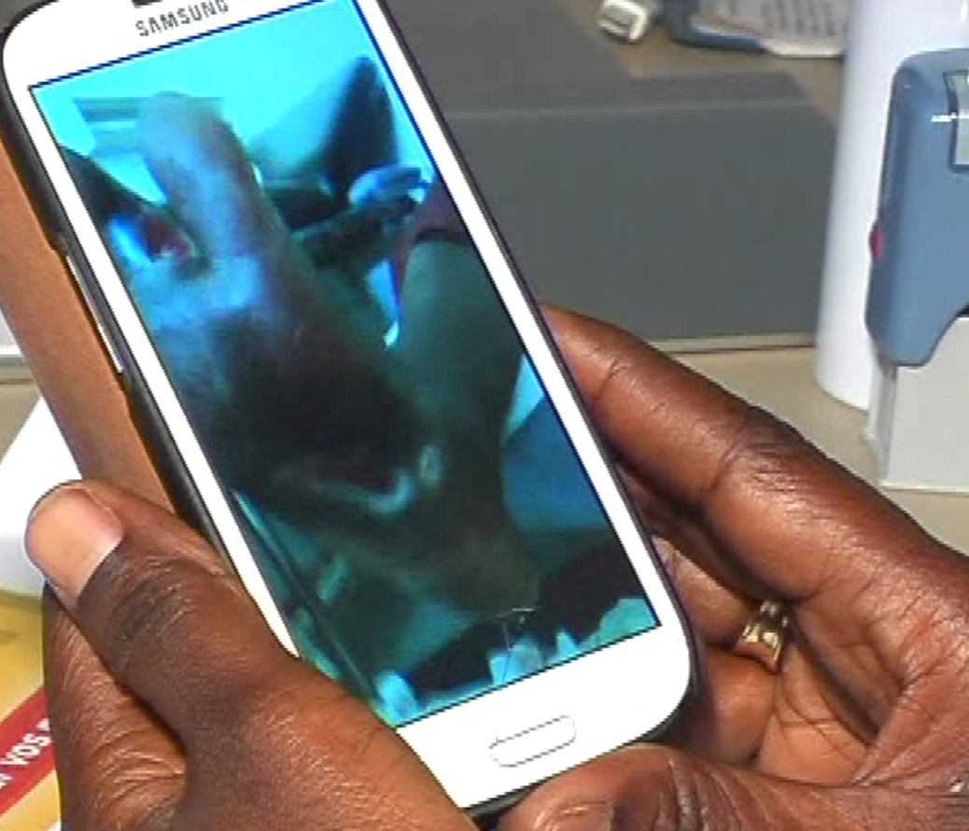
Télé expertise: suivi pied du diabétique

Slide 22
Impact
Type d’aliments consommés lors de l’iftar
Type d'aliments consommé | Avant adhésion Effectif n (%) 112 | Après adhésion Effectif n (%) 76 | p value
Légumes | 75 (66,9) | 65(85,5) | 0,0042
Fruits | 41 (36,6) | 41 (53,9) | 0,0186
Jus fait maison avec sucre industriel | 56 (50,5) | 0 (0,0) | <0,0001
boisson gazeuse | 20 (18) | 1 (1,3) | 0,0241
jus fait maison avec sucre diabétique | 5 (4,5) | 36 (47,4) | <0,0001
Aucune boisson prise à part l’eau | 0 (0,0) | 32 (42,1) | <0,0001
Quantité d’eau bue supérieure à 1,5L | 98(87,5) | 72(94,7) | 0,0979

Slide 23
Perspectives et opportunités
Opportunité- L’écosystème du numérique
le Gouvernement s’est engagé dans l’élaboration d’une stratégie nationale de développement de l’économie numérique, en relation avec les parties prenantes publiques, privées et la société civile, afin de maintenir sa position de pays leader innovant, par une utilisation généralisée du numérique à tous les niveaux de la société :administration, citoyens et entreprises.

Slide 24
Oppottunité- STRATEGIE « SENEGAL NUMERIQUE 2025 »
vision 2025 est déclinée en trois (3) pré requis fondamentaux, quatre (4) axes d’intervention prioritaires, un portefeuille de réformes et des projets associés.
Dans ce contexte, une la feuille de route a été élaborée, discutée et validée, elle comporte un budget estimatif consolidé, un dispositif de pilotage et de suivi évaluation de sa mise en oeuvre.

Slide 25
LA STRATEGIE « SENEGAL NUMERIQUE 2025 »
Vision- « En 2025, le numérique pour tous et pour tous les usages au Sénégal avec un secteur privé dynamique et innovant dans un écosystème performant ».. La mise en oeuvre de la Stratégie « Sénégal numérique 2025 » se décline en trois pré requis fondamentaux et quatre axes d’intervention prioritaires :
le cadre juridique et institutionnel ;
le capital humain ;
la confiance numérique ;
un accès ouvert et abordable aux réseaux et services numériques ;
une administration connectée au service du citoyen et des entreprises ;
la promotion d’une industrie du numérique innovante et créatrice de valeur ;
la diffusion du numérique dans les secteurs économiques prioritaires.

Slide 26
Plan de développement de l’économie numérique projets à réaliser e-sante – télémédecine
Réformes- projets | Coût (CFA) | Coût (€) | Échéance
Projet de mise en place de la Plateforme nationale de gestion des dossiers patients | 30 000 | 45 692 701 | 2017-2025
Projet de mise en place d‘une carte de santé universelle et sécurisée | 3 000 | 4 569 270 | 2017-2025
Projet de développement de la télémédecine (télédiagnostic, téléconsultation…) | 2 000 | 3 046 180 | 2017-2025
Projet de mise en place d'un dispositif de contrôle des médicaments contrefaits | 500 | 761 545 | 2017-2025
Projet de mise en place d‘un service de gestion des communications d’urgence pour le suivi des femmes enceintes et des grands malades | 500 | 761 545 | 2017-2025
Coût estimatif (budget état du Sénégal) | 36 | 54 831 241

Slide 27
opportunités –expériences réussies
L’option d’intégration du numérique dans les secteurs prioritaires vise à favoriser l’efficacité et l’efficience dans trois secteurs: l’administration, la santé avec la télémédecine et l’éducation, L’appropriation des TIC est plus importante dans le domaine de l’éducation:
Plusieurs ont été mis en œuvre avec succès dans l’enseignement primaire, dans le secondaire et au niveau du supérieur avec:
La dématérialisation des processus d’inscription et d’orientation des bacheliers (http://orientation.campusen.sn/)
La mise en place d’un réseau national d’éducation et de recherche avec un accès mutualisé à 2x155 Mbps- (http://snrer.edu.sn/)
Le déploiement au niveau national de l’Université virtuelle du Sénégal (UVS) avec ses espaces numériques ouverts (ENO) et l’accès aux bases de données scientifiques (http://www.uvs.sn/)- 13.000 étudiants attendus en 2017

Slide 28
Défis
Obstacles majeurs sont à lever pour le déploiement rapide de la stratégie e-Santé au Sénégal.
Coûts élevés des communications Internet et mobiles,
Persistance de déserts numériques (non couvertes par les réseaux mobiles et Internet)
Dans le contexte de la couverture maladie universelle, problématique de l’identifiant unique , élément déterminant du Dossier médical informatisé (DMI).
Déploiement des solutions à travers les infrastructures de l’Etat (ADIE)
Protection sans faille des données à caractère personnel avec le respect des procédures déclaratives à travers les instances du plan stratégique de l’économie numérique (Mise en place d’une Agence Nationale de la Cyber sécurité)

Slide 29
Obstacles technologiques
Coût de la bande passante
Alimentation électrique
Maintenance
Coût des équipements médicaux

Slide 30
Obstacles
Faiblesse leadership Connaissances limitées en esanté
et coordination (politiques et professionnels de santé)
Nombreux acteurs Conception et planification
Projets fragmentés inadéquates
Enjeu Enjeu
Forte coordination Formation aux concepts et outils
Nationale de télémédecine

Slide 31
CONCLUSION
Esanté = Innovation dans la pratique médicale
Réponse au Déficit de l’Offre de soins
efficacité et efficience coûts prestations
Accessibilité ; Equité de l’offre de soins
(Carte Sanitaire)
Préalables: Nécessité engagement politique, infrastructures, Organisation e-gouvernance; éthique, jurisprudence, modèle économique (pérennisation)

Slide 32
MERCI

